Slide 1
5.2. Depolanmış Patates Hastalıkları
5.2.1. Yaş çürüklük oluşturan etmenler
a) Bakteriyel yaş çürüklük (Erwinia carotovora pv. carotovora)
b) Toprak bakterilerinin neden olduğu yaş çürüklükler (Pseudomonas solanacearum kahverengi çürüklük)
c) Halka çürüklüğü (Corynebacterium sepedonicum)
d) Rhizopus yumuşak çürüklüğü (Rhizopus sp.)
5.2.2. Kuru çürüklük oluşturan etmenler
a) Geç yanıklık (Phytophthora infestans)
b) Beyaz çürüklük (Fusarium solani var. coeruleum, F. roseum var. sambucinum, F. sulphureum)
c) Yumru çürüklüğü (Alternaria solani)

Slide 2
5.2.3. Yarı kuru çürüklük oluşturanlar
a) Kömür çürüklüğü (Macrophomina phaseoli)
b) Pembe çürüklük (Phytophthora erytroseptica)
c) Sclerotium çürüklüğü (Sclerotium rolfsii)
d) Beyaz çürüklük (Sclerotinia sclerotiorum)
e) Gri çürüklük (Botrytis cinerea)
f) Rosellinia siyah çürüklüğü (Rosellinia spp.)

Slide 3
Yaş Çürüklük: Hastalık etmeni tarafından yumrunun dokusu parçalanarak yumru bütünlüğünün bozulduğu çürüklük şeklidir. Hastalık bakteri tarafından oluşturulmuşsa çok kötü bir koku; çürüklük fungus tarafından oluşturulursa, hoş bir koku verir.
Yarı Kuru Çürüklük: Yumrular lastik gibi bir yapı gösterir. Kuvvetlice sıktırılınca çok az bir sıvı çıkabilir.
Kuru Çürüklük: Kuru çürüklükte patates yumruları sert ve unlu bir yapıdadır.

Slide 4
5.2.1. Yaş çürüklük oluşturan etmenler
a) Bakteriyel yaş çürüklük (Erwinia carotovora pv. carotovora)
Yumuşak çürüklüğe tarlada aşırı nem ve zayıf havalanma sonucu genişleyen lentisellerden ya da yaralardan yumrulara giren bir bakteri neden olur.
Yumuşak çürüklük genellikle don ya da yaralanmadan kaynaklanan yumru zararlanmasını izler ve genellikle geç yanıklık, kuru çürüklük ve pembe çürüklük gibi diğer hastalıkları izleyen sekonder istilacıdır.
Asıl simptom yumru etinde başlangıçta sulu, yumuşak yumru çürüklüğü olarak ortaya çıkar. Çürümeye sık sık kötü bir koku eşlik eder.
Kırmızı-kahverengi olmayan kültürlerin üzerinde, lentisellerin çevresinde yüzeyde dairesel lezyonlar görülür.
Hastalık için optimum sıcaklık 15°C’den 26°C’ye kadar değişim gösterir. Hastalığın gelişmesi 7°C’nin altında inhibe olurken, yumrular bu depolama sıcaklığından daha düşük sıcaklıklarda zarar görebilirler.
Depolama sırasında 5 °C’nin altında gelişme durur.

Slide 5
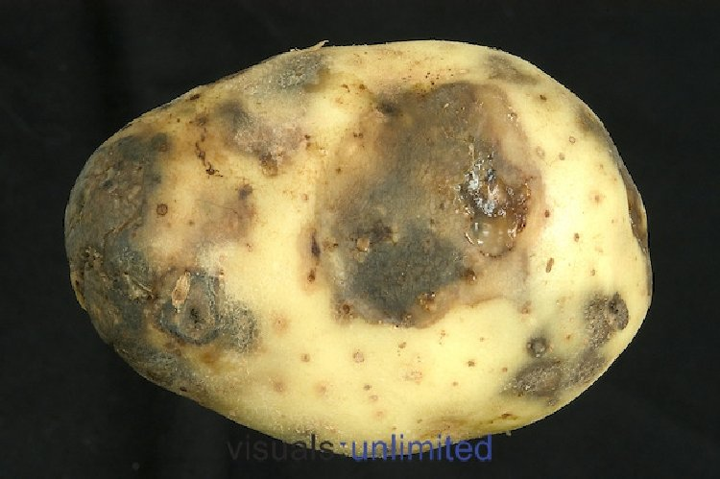
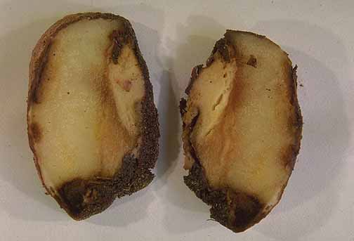
Erwinia carotovora subsp. carotovora
https://www.sorhocam.com/etiket.asp?sid=7088&erwinia-carotovora/
http://www.bitkisagligi.net/Patates_Erwinia_carotovora_carotovora.htm

Slide 6
b) Toprak bakterilerinin neden olduğu yaş çürüklükler (Pseudomonas solanacearum kahverengi çürüklük)
Pseudomonas solanacearum aslında solgunluk yapar. İleri düzeyde çürüklüklerde yumrunun gözleri siyalaşır ve bu kısımlardan yapışkan bir sıvı akar.
Sağlam görünüşlü, fakat bulaşık yumrular kesilip ışığa tutulursa vasküler halkadan bakteri damlacıklarının çıktığı görülür.
Hastalık sadece iletim borularında gelişir. Halka çürüklüğü hastalığı ile karıştırılabilir.
İletim sistemlerine bakarsak kahverengi lekeler görülür.

Slide 7
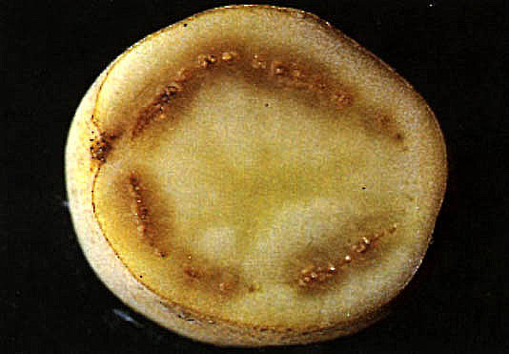
Pseudomonas solanacearum
http://www.bitkisagligi.net/Patates_Pseudomonas_solanacearum.htm

Slide 8
c) Halka çürüklüğü Corynebacterium sepedonicum (Clavibacter michiganensis subsp. sepedonicus)
Hastalıklı bitkilerde gelişen yumrular genellikle normalden küçüktür ve enine kesilirse iletim demetlerinin koyu sarı olduğu görülür.
Depolama boyunca bakteri çoğalması sonucu yumrular yumuşar ve daha sonra basınç altında kalan yumrulardan siyah bir akıntı ortaya çıkar.

Slide 9
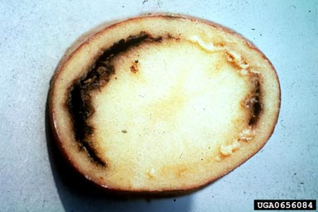
Clavibacter michiganensis subsp. sepedonicus
https://microbewiki.kenyon.edu/index.php/File:Potato_ring_rot.jpg

Slide 10
d) Rhizopus çürüklüğü (Rhizopus spp.)
Etmen yüksek sıcaklıkta ve ana yumruda karabacak belirtileri meydana getirerek gelişir. Bulaşık dokuların aromatik ve tatlı bir kokusu vardır.

